Slide 1
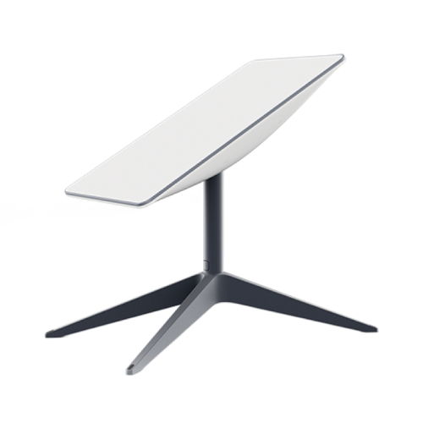
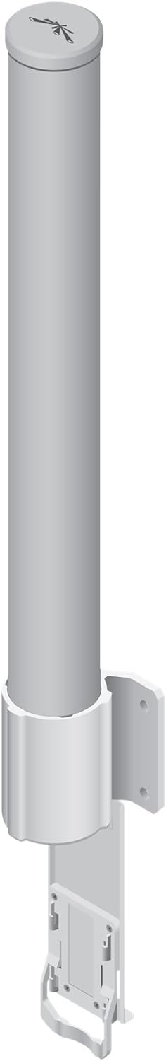
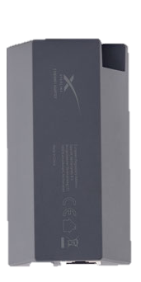


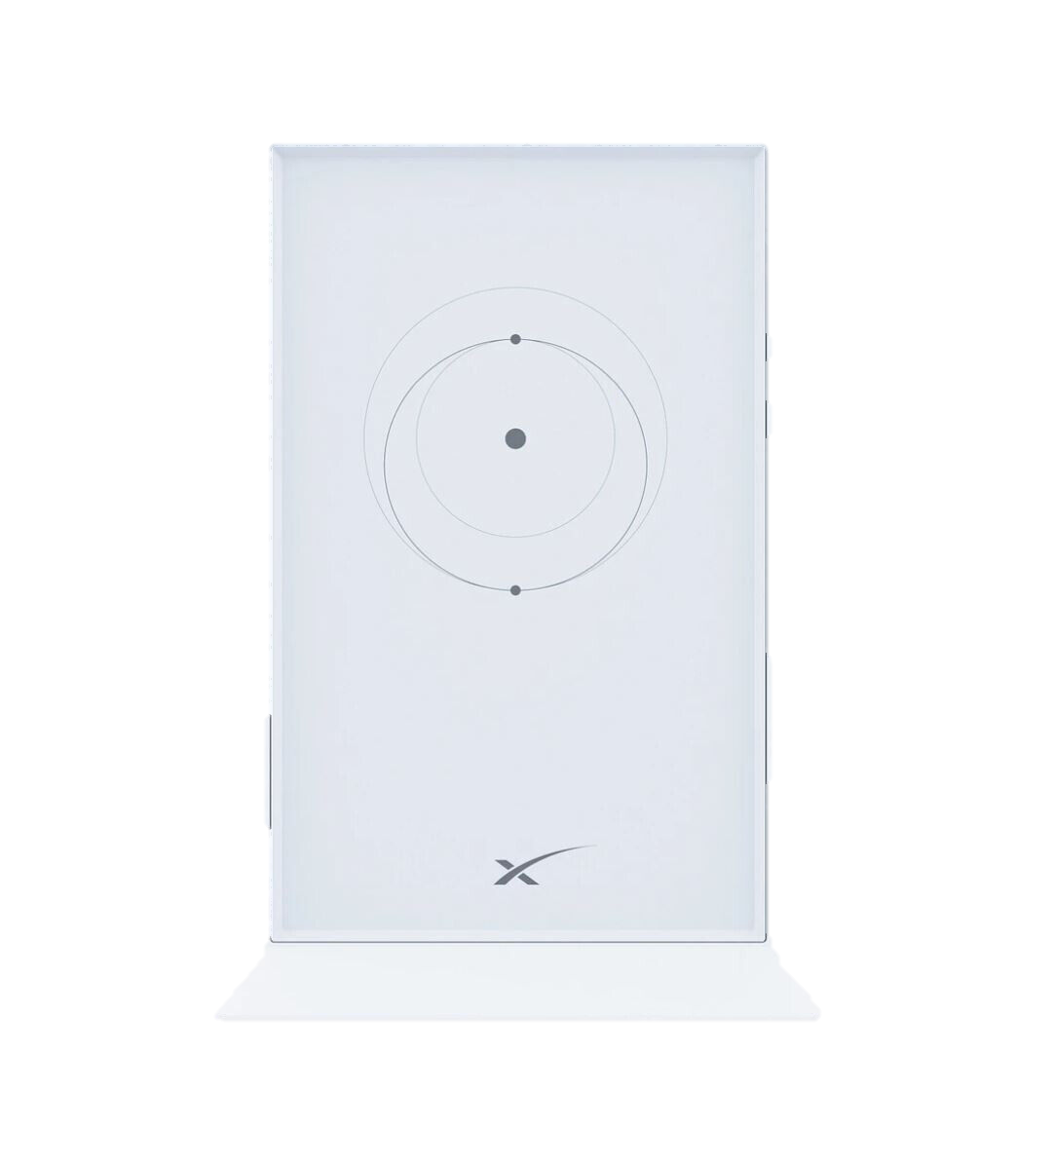
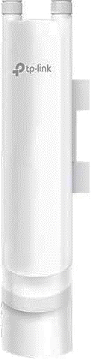
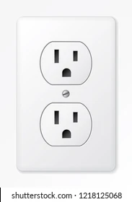
Installation d’un système Starlink avec antenne relais
Antenne
Omnidirectionnel
Antenne Starlink
Adapteur Ethernet
Starlink
Adaptateur
PoE
*Inclu avec
le point d’accès
Protecteur
de
surtension
Router Starlink
Point d’accès
extérieur

Slide 2
Starlink system installation with booster antenna
Omnidirectional antenna
Starlink antenna
Starlink Ethernet adapter
PoE
adapter
*Include with access point
External Surge Suppressor
Starlink router
Outdoor Access point

Slide 3
Matériel
Starlink (Modèle Itinérance)
https://www.starlink.com/orders/?processorToken=0bb26909-6e9c-42ab-ae53-2591a62161d1
Adapteur Ethernet
https://shop.starlink.com/products/ca-consumer-ethernet-adapter-gen2
Antenne Omnidirectionnel
https://a.co/d/04VbGYG1
Protecteur de surtension
https://a.co/d/0b8O9EgG
Point d’accès extérieur
https://a.co/d/01HjPZph
2 Câbles Ethernet (Cat 6 ou plus)
https://a.co/d/0ez4KVjU

